Slide 1

操作系统原理实验
浙江工业大学计算机科学与技术学院
李波

Slide 2
实验三 进程的死锁避免算法
（银行家算法实现）
实验目的：
根据银行家算法的思想，编写程序，解决并发进程的死锁问题。

Slide 3
背景知识
本实验要求设计并实现银行家算法。银行家算法是死锁避免的经典算法，其核心思想是：进程动态地申请资源，每次申请资源时系统都执行安全状态检查算法判断本次申请是否会造成系统处于不安全状态，如果不安全则阻塞进程；如果安全状态，则完成资源分配。
安全状态检查算法的思想是找到一个安全序列，使所有进程都能执行完毕。如果找到，则处于安全状态，否则为不安全状态。

Slide 4
实验内容与步骤
进程的死锁避免算法。编写一段程序，模拟银行家算法，解决进程的死锁问题。
利用VC++6.0实现上述程序设计和调试操作，根据提示输入相应的资源请求，对于算法操作的成功与否提供一定的提示框。
通过阅读和分析实验程序，熟悉进程的死锁问题。

Slide 5
工具/准备工作
在开始本实验之前，请回顾教科书的相关内容
需要做以下准备：
  一台运行Windows 2000 /XP 操作系统的计算机
  计算机中需安装Visual C++ 6.0专业版或企业版

Slide 6
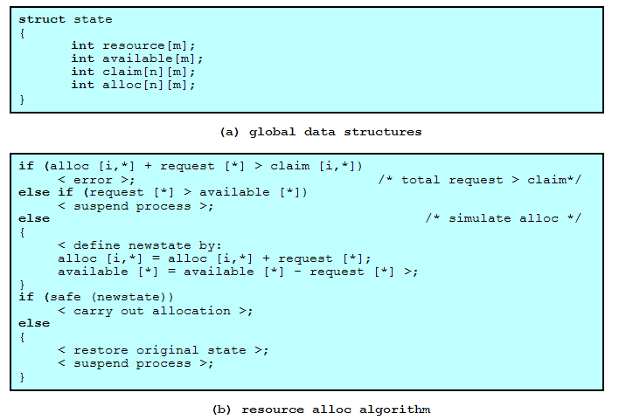
死锁避免算法

Slide 7
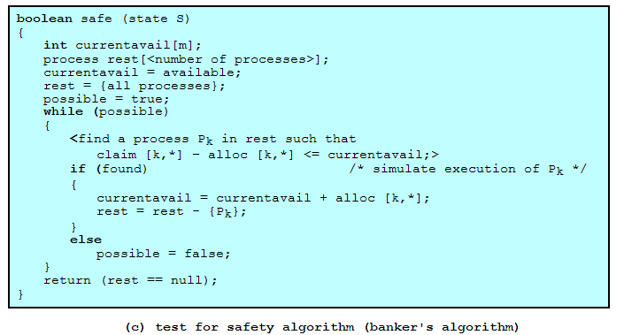

Slide 8
实验报告
每人独立一组，需要上交实验报告
实验报告包括实验目的、实验内容、主要程序结构（附注释）、实验步骤、实验中遇到的问题及解决方法等。
上交程序源代码。
源代码和实验报告一并打包后上交，其命名方式为：班级_学号_姓名.rar
（注：只需上交源代码，不需要上交生成的目标文件及可执行文件。）

